Slide 1
Inserción de Videos en PowerPoint

Slide 2
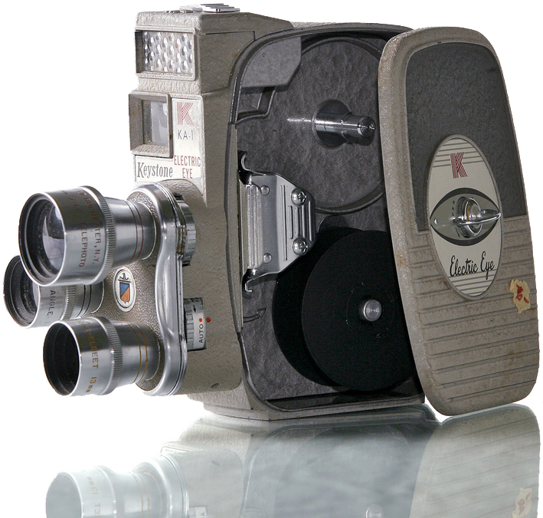
Tipos de archivo de video
Obtención del recurso
Edición y optimización
Inclusión de Video en PPT

Slide 3
Formatos de Archivo

Slide 4
Formatos de archivo
Estar al día con los formatos de reproducción requeriría conocer todo nuevo reproductor o teléfono móvil que se vende en el mercado.
Podemos conocer sin embargo, algunos formatos básicos que nos proporcionan buena calidad y compresión.

Slide 5
Formatos de archivo
AVI: Su tamaño es moderado y la calidad es aceptable para el nivel de compresión de video. Es compatible con muchos códecs de video por lo que puede ser reproducido en la mayoría de equipos que posean tarjeta de video y un software común.

Slide 6
Formatos de archivo
WMV: Windows Media Video (WMV) es el formato de video desarrollado por Microsoft. Es reproducido por una amplia gama de reproductores, como Windows Media Player. Para incluir videos en PowerPoint por ejemplo, el formato debe ser WMV (En codificación WMV9)

Slide 7
Formatos de archivo
MPEG: Dentro de este tipo de archivos, se han generado otra clase de subcategorías, según el uso de los mismos:
MPEG-1: Video CD
MPEG-2: televisión digital, señales digitales, DVD
MPEG-3: televisión de alta definición (HDTV)
MPEG-4: (H.264). Es usado en HD-DVD y discos Blu-ray.

Slide 8
Formatos de archivo
MOV: extensión propia de los videos propios de Machintosh. Ha venido siendo reemplazado por el MP4. Para poder visualizarlo, una vez que se ha descargado el fichero, el usuario debe tener instalado en su computador el reproductor QuickTime.

Slide 9
Formatos de archivo
MP4: Está basado en el formato de Quicktime, siendo idéntico al MOV, excepto que soporta IOD (Initial Object Descriptors o elementos que aportan información adicional sobre los archivos - autor, tipo de medio, etc.)

Slide 10
Formatos de archivo
FLV: Usado para transmitir video en internet usando Adobe Flash Player. Los contenidos FLV pueden ser incrustados dentro de archivos generados en flash. Entre los sitios más notables que utilizan el formato FLV se encuentran YouTube, Google Video, Reuters.com, Yahoo! Video.

Slide 11
Obtención del recurso

Slide 12
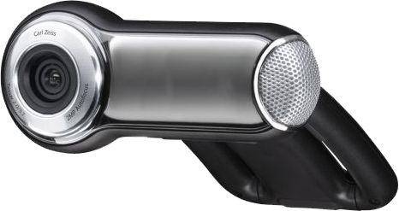
Obtención del recurso
Captura directa en el PC: Aunque no ofrece la mayor calidad, son útiles para obtener videos sencillos tipo video conferencia. La forma de captura depende de la cámara y del software que la soporte.

Slide 13
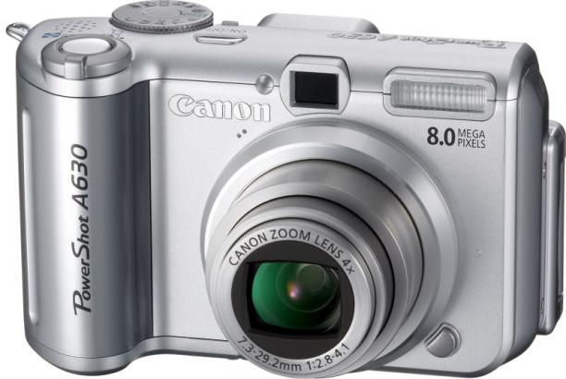
Obtención del recurso
Cámaras fotográficas digitales: Se obtienen videos de muy buena calidad. Su capacidad de grabación depende de la memoria que tenga en su cámara y la resolución elegida. Puede editarlos posteriormente en su PC.
(1GB – 40 min aproximadamente en baja resolución – 320 x 240 pixeles)

Slide 14
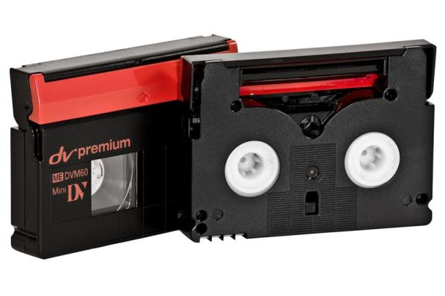
Obtención del recurso
Digitalizándolos desde una cinta de casete análoga: Se necesita un computador con buen procesador de memoria (2 GB RAM) y muy buen espacio en disco duro, además de una tarjeta de video especial para capturar video en el PC.

Slide 15
Obtención del recurso
Descarga de videos: Existen varios métodos para descargar videos de internet.
• Desde YOUTUBE: http://keep-tube.com
• Desde otros sitios, utilizando complementos de Firefox: Net Video Hunter
Al descargar videos de internet, tenga en cuenta la licencia de uso bajo la que está dispuesto el material y evitar así incurrir en infracciones al derecho de autor.
Tutorial Keep-Tube
Tutorial Net Video Hunter

Slide 16
Edición y optimización

Slide 17
Edición y Optimización
Windows Movie Maker es un programa ideal para la edición y captura de video. Es muy sencillo y permite crear sonovisos y videos a partir de fotografías o videos existentes.
Ideal para comenzar a trabajar el mundo del video y crear videocasts básicos.

Slide 18
Edición y Optimización
Muchas veces la forma como exportamos el video no es compatible con el formato que requerimos para su publicación. Para esto se sugiere el uso del software gratuito Any Video Converter.
http://www.any-video-converter.com

Slide 19
Inserción de video en PowerPoint

Slide 20
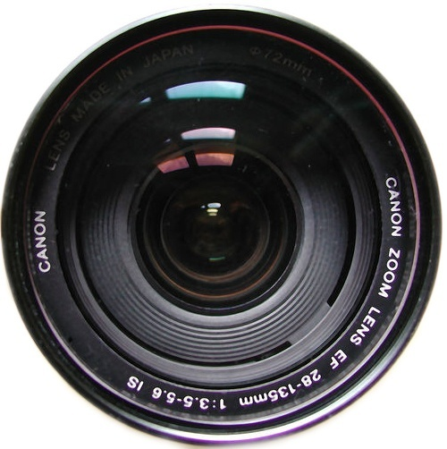
Inclusión de video en PowerPoint
Se pueden incluir videos grabados y editados en programas externos, o de la galería de Office.
Enlace a video externo
en cualquier formato
Video en formato WMV
directamente en PowerPoint
Embebido en la presentación
desde internet

Slide 21
Enlace a video externo en cualquier formato
Si desea insertar videos en formatos diferentes a WMV, puede crear un enlace a un archivo externo. Para que reproduzca en el equipo igualmente debe asegurarse de que el PC tenga instalados los códecs necesarios para ver el video.

Slide 22
Inclusión de video en PowerPoint
Video en formato que reproduce directamente en PowerPoint
Para insertar un video en una presentación, debe desplegar la pestaña Insertar y elegir Película.

Slide 23
Inclusión de video en PowerPoint
Película de la Galería Multimedia
Película de archivo: Algún archivo WMV existente en el equipo.

Slide 24
Inclusión de video en PowerPoint
Para modificar los parámetros de alguno de los videos insertados en la diapositiva podemos utilizar la pestaña Opciones que aparecerá al hacer clic sobre el ícono de la película que vamos a modificar.

Slide 25
Inclusión de video en PowerPoint
De igual manera, desde la pestaña de Animaciones, podemos configurar de manera más avanzada la opción de los videos, al hacer clic en la opción “Personalizar animación

Slide 26
Inclusión de video en PowerPoint
Embebido en la presentación desde internet
Sólo funciona con videos disponibles en Youtube y requiere obligatoriamente que haya conexión a internet.
Tutorial embebido

